Slide 1

«Найди себе роль» музыкальный руководитель Маурина Э.И.
МБДОУ детский сад № 22 «Колобок» г. Павлово

Slide 2


Slide 3


Slide 4



Выбери нотку

Slide 5
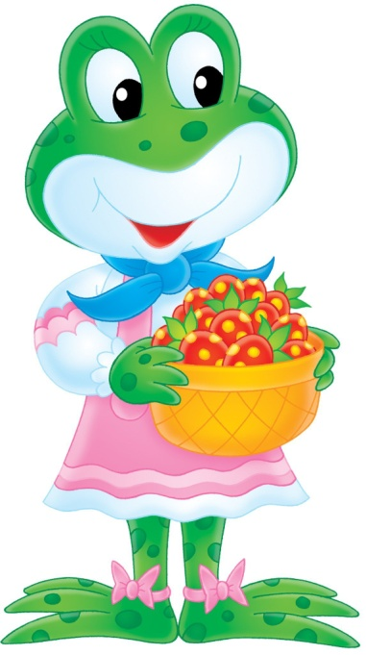

Выбери нотку

Slide 6
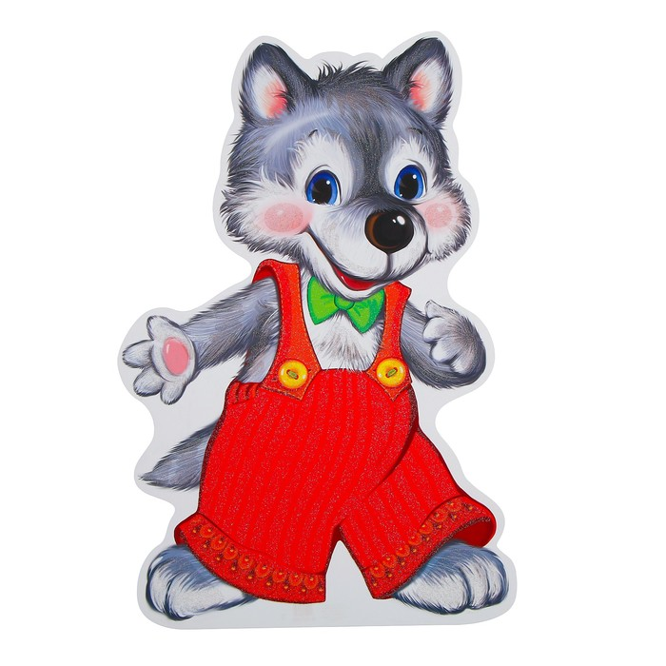
Выбери нотку

Slide 7
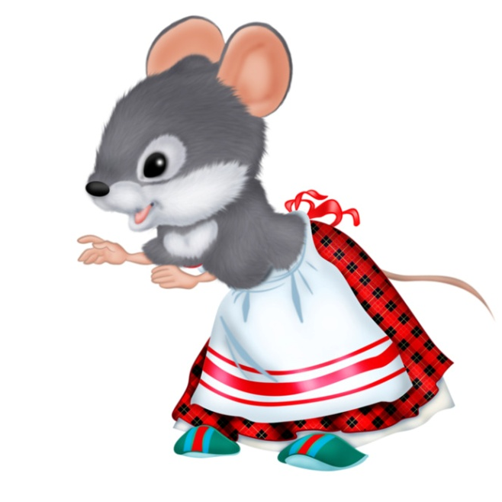
Выбери нотку

Slide 8
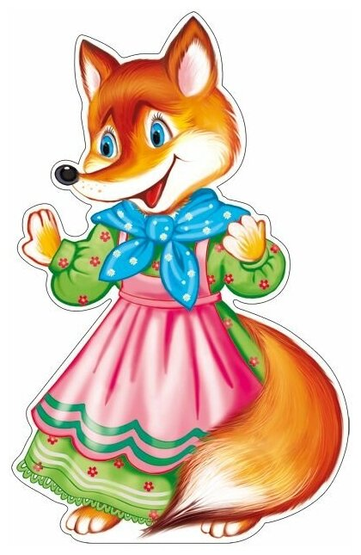
Выбери нотку

Slide 9
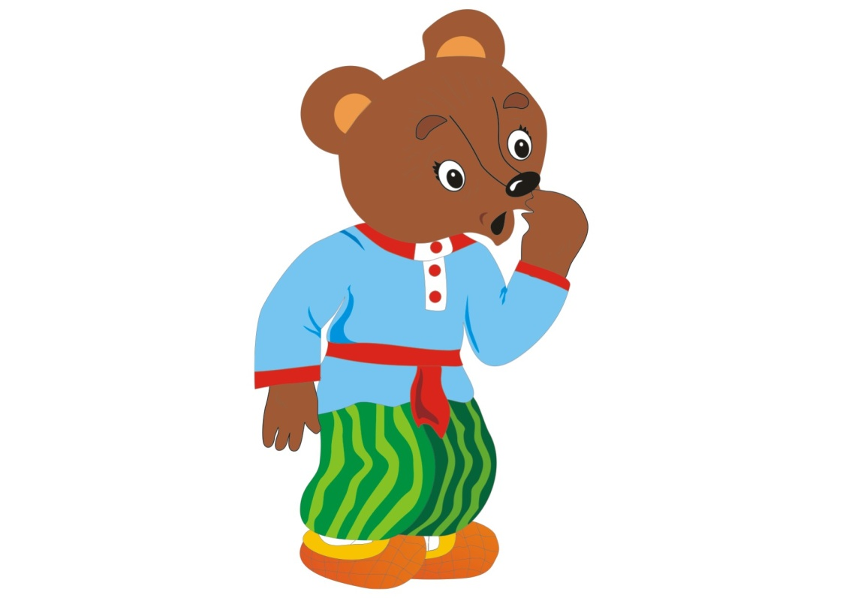
Выбери нотку

Slide 10
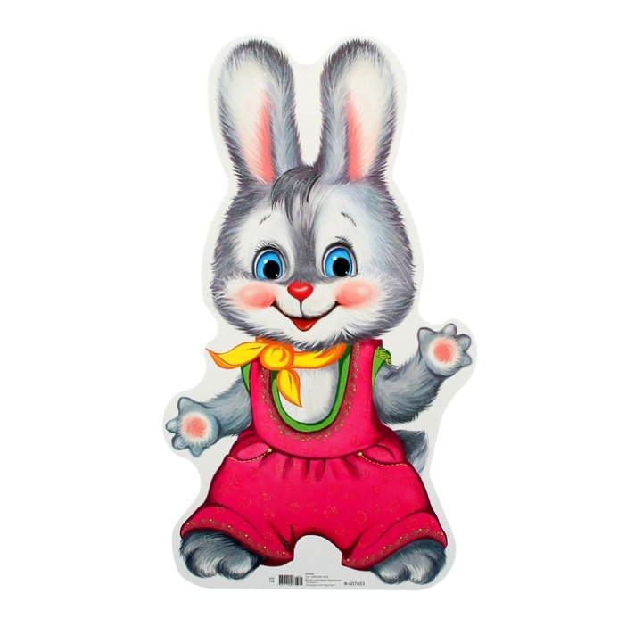
Выбери нотку

Slide 11


